Slide 1
内容回顾
=与= =的区别？
!与!=的区别？
if语句的作用？

Slide 2
1函数(main)
2变量
3,4流程控制
3算术
顺序
3表达式
3关系和逻辑
3,4分支
4循环

Slide 3
第四章 过程化语句
4.1 while语句
4.2 do...while语句
4.3 for语句
4.4 switch语句
4.5 转向语句
4.6 过程应用: 求π
4.7 过程应用: 判明素数
4.8 过程应用: 求积分
注：红色重点必讲，蓝色一般讲授，黑色可不提

Slide 4
程序的三种基本结构:
4.0 前言
顺序结构
选择结构（分支结构）
  if二分支选择结构
  switch 多分支结构
循环结构
  while
  do...while
  for

Slide 5
4.0 前言
在一定的条件下，去重复执行一组语句，这样的语句结构称为循环结构，被重复执行的那组语句被称为循环体
例如伪代码：
while （购物单上还有其他商品）
{
  买下一个商品
  把它从购物单上划掉
  }

Slide 6
4.1 while语句
通常为关系或逻辑表达式
决定是否执行循环体
关键字
语句结构
while（表达式）
循环体 ；
重复执行的操作
直至表达式的值为false ( 0 )

Slide 7
4.1 while语句
流程图如下
  执行流程:计算表达式的值，为非0（逻辑真）时，重复执行内嵌语句，每执行一次，就判断一次表达式的值，直到表达式值为0 时结束循环，转去执行while后面的语句
  while语句的特点：先判断表达式，后执行循环体.
循环变量初始化
继续条件
0(false)
非0（true）
循环体
改变循环变量

Slide 8
例4_1：求sum = 1+2+3+ … +100
int sum=0;
int i=1; //循环变量初始化
while (i<= 100) //循环条件
{ //循环体
sum=sum+i;
i++； //改变循环变量的值
}
可简化为：
while(i<=100 )
sum+=i++;
或
while(sum+=i++，i<=100 ) ；
说明：(1)循环体如果包含一个以上的语句，应该用花括弧括起来，以复合语句形式出现.(2)在循环中应有使循环趋向于结束的语句。

Slide 9
例2:寻找1000以内能被3、5、7同时整除的正整数
a=1
a=1为初始值（入口）
a<=1000为循环继续的条件
a<=1000的反面a>1000为循环的出口
a++为改变循环条件的语句（改变循环条件）
判断是还能被3、5、7同时整除为重复执行的语句（循环体）
while
假(0)
a<=1000
真(非0)
循环体
a++

Slide 10
例2:程序代码
#include <iostream>
#include <iomanip>
using namespace std;
int main( )
{
int a=1;
while (a<=1000)
{
if( a%3==0&&a%5==0&&a%7==0)
cout<<setw(4)<<a;
a++;
}
return 0;
}
循环控制条件
循环初值（入口）
循环终值(出口)
改变循环控制变量的值
循环体

Slide 11
例3 求随机输入的15个数的平均值
分析:
  输入的15个数应该是什么类型?
  这15个数存放在哪里?
  求平均应该先求和,其和也应该存储在一个变量中,其和的初始值应该为多少?
  使用循环吗?

Slide 12
例3 求随机输入的15个数的平均值
#include <iostream>
using namespace std;
int main()
{ int i = 0; // 循环计数器
double Sum = 0; // 累加器
double d;
cout << "请输入数据 ( 数据之间用空格分隔 ): " << endl;
while ( i < 15 ) // 继续执行
{
cin >> d; // 输入下一个数据
Sum += d; // 累加
i++; // 计算已经输入的数据个数
}
double Average = Sum / i;
cout << " \n其平均值为: " << Average << endl;
return 0;
}

Slide 13
例4:找出从键盘输入若干数据中的最大和最小的数.
请同学们自己动手写一写程序.
提示:
最大和最小的数保存在哪?
如何设置最大数和最小数的初始值?

Slide 14
例4:找出从键盘输入若干数据中的最大和最小的数.
#include <iostream>
using namespace std;
int main()
{ double max,min;
double d;
cout << "请输入数据 (用空格或回车分隔 ): " << endl;
cin >> d;
max=min=d;
while (cin >> d) // 继续执行
{
if (min > d) min= d;
if (max < d) max= d;
}
cout << "\n其中最大值为: " << max
<< "\n其中最小值为: " << min << endl;
return 0;
}
输入错误或
遇到Ctrl+z 结束
Notes:
关于cin的类型转换
if(...) 和 while (...) 语句的条件表达式, 被视为逻辑值, 非零为真, 零为假。
当 cin 出现在 if 语句和 while 语句的条件表达式中时, 将会自动转换为 bool 类型。
下面是 cin 转换为 bool 类型的例子:
bool b;
b = cin; // cin 转换为 bool 值并赋值给变量 b
cin 转换为逻辑类型时, 到底是什么值呢? 它是根据 cin 的状态决定的, 其结果与good函数的值一致。
所以可以将上面的演示程序可以简化为:
int a;
cin >> a;
while (! cin)
{
cin.clear(); // 清除错误标记
cin.sync(); // 清除已输入的字符
cout << "请重新输入: ";
cin >> a; // 重新输入
}
cout << "a = " << a << endl;
这个程序中有两处书写了相同的代码 cin >> a, 而该运算的结果就是 cin, 故可以再简化为:
int a;
while (! (cin >> a))
{
cin.clear(); // 清除错误标记
cin.sync(); // 清除已输入的字符
cout << "请重新输入: ";
}
cout << "a = " << a << endl;
现在再看ACM的程序就不难看懂了。
int main()
{
int a, b;
while (cin >> a >> b)
{
cout << a + b << endl;
}
return 0;
}

Slide 15
3.2 do_while语句
语句结构
  do
  {
  内嵌语句；
  } while ( 表达式 ) ;
先执行内嵌语句（循环体），之后计算表达式的值，不为0（逻辑真）时，再执行循环体并判断条件，直到表达式的值为 0 结束循环，转去执行while下面的语句
do…while
内嵌语句
表达式
T
F

Slide 16
3.2 do_while语句
关于do…while语句的几点注意
  编写程序时，无论循环体是否为复合语句，最好都用花括号括起来
  do…while语句要以分号结束，不能忽略不写
  while和do…while循环语句最大差别是：前者的循环体有可能一次也不做(如果进入循环时条件就为假)；后者的循环体至少要做一次，因为它的判定条件被安排在了做完一次循环体之后。即：如果while后面的表达式一开始就为假(0值)时，两种循环的结果是不同的。

Slide 17
例4_2：从键盘得到一个1~10之间的数，直到输入的数在此范围为止
#include <iostream>
using namespace std;
void main()
{ int val;
do{
cout <<"please enter a number between 1 and 10\n";
cin >>val; //修改条件
if(val<1 || val>10)
cout <<"the number is not between 1 and 10\n";
}while( val<1 || val>10 ); //输入数据范围错误做循环条件
cout <<"you entered a " <<val <<endl;
}
思考：从键盘得到若干个1~10之间的数，直到输入的数不在此范围为止

Slide 18
例4_3：求sum = 1+2+3+ … +100
#include <iostream>
using namespace std;
void main()
{
int i ,sum=0;
i=1;
do
{
sum=sum+i;
i++;
}while(i<=100);
cout<<”sum=”<<sum<<endl;
}
结果：sum=5050

Slide 19
例3: while和do-while循环的比较
//分析输入1运行结果，再分析输入11的运行结果
(1) #include <iostream.h> (2) #include <iostream.h>
void main ( ) void main( )
{ int sum=0，i; { int sum=0，i;
cin>>i; cin>>i;
while (i<=10) do
{ sum=sum+i; { sum=sum+i;
i++; i++;
} }while (i<=10);
cout<<“sum=”<<sum<<endl; cout<<“sum=”<<sum<<endl;
} }
运行结果：
1↙
sum=55
再运行一次：
11↙
sum=0
运行结果：
1↙
sum=55
再运行一次：
11↙
sum=11

Slide 20
3.3 for语句
C++语言中的for语句使用最为灵活，不仅可以用于循环次数已经确定的情况，而且可以用于循环次数不确定而只给出循环结束条件的情况
for语句结构
  for ( 表达式1；表达式2；表达式3 )
  循环体
expr1;
while(expr2)
{
循环体；
expr3;
}
关键字
循环后置表达式
循环条件
初始表达式

Slide 21
3.3 for语句
for(i=1; i<=100; i++) //1~100,1为间隔,100次
for(i=100; i>=1; i--) //100~1,-1为间隔,100次
for(i=7; i<=77; i+=7) //7~77,7为间隔,11次
for(i=20; i>=2; i-=2) //20~2,-2为间隔,10次
for(i=99; i>=0; i-=3) //99~0,-3为间隔,34次

Slide 22
例1：求sum = 1+2+3+ … +100
# include <iostream.h>
void main ()
{
int sum = 0 ;
for ( int i =1 ; i <= 100 ; i ++ )
sum + = i ;
cout << " sum = " << sum << endl ;
}
sum = 0
i = 1
i <= 100
false
true
sum + = i
i ++
i = 1;
while ( i < = 100 )
sum + = i + + ;
i = 1;
do
sum + = i + + ;
while ( i < = 100 )；
cout << sum

Slide 23
说明：for语句中expr1, expr2 ,expr3 类型任意，都可省略，但分号；不可省
(1)省略表达式1
i=1;
for(;i<100;i++) //分号不能省略
sum+=i;
(2)省略表达式2
for (i=1;;i++) //等效于for(i=1;1;i++)
{
sum+=i;
if(i>100)
break;
}
(3)省略表达式3
for(i=1;i<=100;)
sum+=i++;
(4)缺省表达式3和循环体
for( i =1; sum + = i + + , i <= n ; ) ;

Slide 24
(5)表达式1和表达式3可以同时省略
for(;i<=100;)
sum+=i++;
(6)三个表达式都省略
for (;;)
{
sum+=i++;
if(i>100)
break;
}
(7)表达式1，2，3，可为任意表达式
for(sum=0,i=1;i<=100;i++) //表达式1为逗号表达式
sum+=i;
for(i=0,j=100,k=0;i<j;i++,j--) //表达式1、3为逗号表达式
k+=i*j;
for(i=1;i<100;sum+=i++);
(8)表达式1可以作为循环变量定义
for(int i=1;i<=100;i++)
sum+=i;

Slide 25
例2 求菲波那契数列的前 n 项
Fibonacci 数列：0，1，1，2，3，5，8，13，21，34，……
f₀ = 0
f₁ = 1
f_{n} = f_{n-1} + f_{n-2} ( n >= 2 )
分析：可以用迭代方法求解
迭代 是一个不断用新值取代变量的旧值，
或由旧值递推出变量的新值的过程。

Slide 26
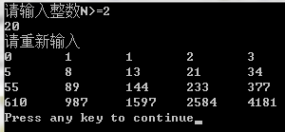
#include <iostream>
using namespace std;
int main()
{ int n,f1=0,f2=1,f;
cout<<“请输入整数N>=2"<<endl;
do{ cin>>n;
cout<<"请重新输入"<<endl;
}while(n<2);
cout<<f1<<"\t"<<f2<<"\t";
for(int i=3;i<=n;i++)
{ f=f1+f2;
f1=f2;
f2=f;
cout<<f<<"\t";
if(i%5==0)cout<<endl;
}
}

Slide 27
内容回顾
使用三种循环方式实现1+2+3+……+99+100.

Slide 28
第四章 过程化语句
4.1 while语句
4.2 do...while语句
4.3 for语句
4.4 switch语句
4.5 转向语句
4.6 过程应用: 求π
4.7 过程应用: 判明素数
4.8 过程应用: 求积分
注：红色重点必讲，蓝色一般讲授，黑色可不提

Slide 29
4.4 switch多分支选择语句
用switch语句实现选择结构
  switch （表达式）
  {
    case 常量值1: 语句序列1； [break;]
    case 常量值2: 语句序列2; [break;]
    ……
    case 常量值n: 语句序列n; [break;]
    default : 语句序列n+1; [break;]
  }

Slide 30
4.4 switch多分支选择语句
计算switch表达式的值，与case后的常量值比较，如果等于第i个值时，则执行case语句序列i；如果执行时没有遇到break语句，那就继续顺序执行case语句序列i+1、 …、n 、n+1，而不用再判别与常量值是否匹配；如果遇到break语句，则立即跳去执行switch的后续语句
若与所有常量值都不相等，才执行default的语句序列n+1

Slide 31
4.4 switch多分支选择语句
说明：
（1）表达式只能是整型、字符型或枚举型，不能为浮点型。
（2）当表达式的值与某个case后常量表达式值相同时，执行之。
（3）都不匹配，执行default后的语句。
例如；根据考试成绩的等级输出百分制分数段。
char grade=‘B’;
switch(grade)
{
case ’A’:cout<<“85-100\n”;break;
case ’B’:cout<<“70-84\n”;break;
case ’C’:cout<<“60-69\n”;break;
case ’D’:cout<<“<60\n”;break;
default:cout<<“error\n”; //最后可省略break
}
输出结果为：70-84

Slide 32
多个case可共用一组执行语句，注意break的使用
……
case ’A’:
case ’B’:
case ’C’:cout<<“>60\n”;break;
……
当grade 的值为A、B、C 时，都输出>60

Slide 33
用switch和if分别实现根据考试成绩的分数输出等级
输入数据不在0到100之间要提示用户重新输入
例： 分数
score>=90&&score<=100为A
score >=80为B
score >=70为C
score >=60为D
score <60为E

Slide 34
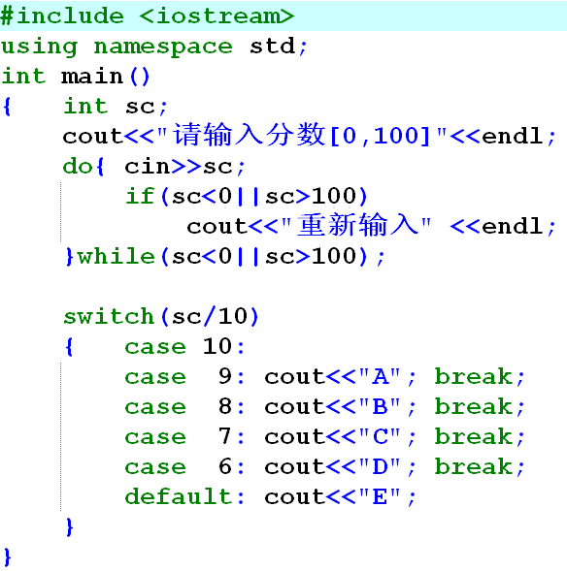
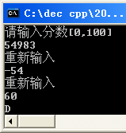
Notes:
#include <iostream>
using namespace std;
int main()
{ int sc;
cout<<"请输入分数[0,100]"<<endl;
do{ cin>>sc;
if(sc<0||sc>100)
cout<<"重新输入" <<endl;
}while(sc<0||sc>100);
switch(sc/10)
{ case 10:
case 9: cout<<"A"; break;
case 8: cout<<"B"; break;
case 7: cout<<"C"; break;
case 6: cout<<"D"; break;
default: cout<<"E";
}
}

Slide 35
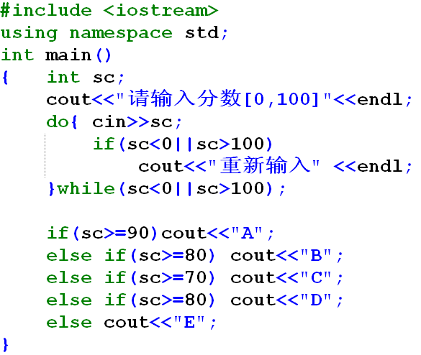
6
Notes:
#include <iostream>
using namespace std;
int main()
{ int sc;
cout<<"请输入分数[0,100]"<<endl;
do{ cin>>sc;
if(sc<0||sc>100)
cout<<"重新输入" <<endl;
}while(sc<0||sc>100);
if(sc>=90)cout<<"A";
else if(sc>=80) cout<<"B";
else if(sc>=70) cout<<"C";
else if(sc>=80) cout<<"D";
else cout<<"E";
}

Slide 36
4.5 转向语句
1、break 语句
break 语句用于while, do……while, for语句中，从最近的封闭循环体中跳出。
break语句用于switch语句中，跳出switch语句。
例如：
for(;;)
{
for(;;)
{
//……
if(i==1)break;
//……
}
a=1; //break跳至此处
//……
}

Slide 37
2、continue 语句
continue语句用于循环语句中，作用为结束本次循环
（即不执行本次循环中尚未执行的语句），进入下一次
循环的判定。
例如：输出100-200之间不能被3整除的数据。
for(int n=100;n<=200;n++)
{
if(n%3= =0)
continue;
cout<<n<<endl;
}
注意：continue语句和break语句的区别：
continue语句结束一次循环中其后未执行的语句,不一定
结束整个循环语句的执行。
break语句终止整个循环语句。

Slide 38
3、goto 语句（不做要求）
goto语句用于将程序控制流程从它所在的地方转移到
标识符所标识的语句处。
i=1;sum=0;
loop:
sum+=i++;
if(i<=100)
goto loop;
cout<<“sum is”<<sum<<endl;
注意：
现代程序设计方法主张限制使用goto语句
当程序需要从多重循环深处直接跳转到循环之外时，
可用goto语句，比用break语句简洁。

Slide 39
4.6 求∏
例：π/4=1-1/3+1/5-1/7+…+(-1)^{n-1}/(2*n-1)，求π的近似值，精度要求为|(-1)^{n-1}/(2*n-1)|<10⁻⁸
关键是如何形成新项。级数各项分子都是1，分母由奇数组成，各项前的符号正负相间
  符号变量sign，该变量交替取1和-1两个值
  绝对值函数，整型abs(x)，实型fabs(x)
  绝对值函数在头文件math.h里

Slide 40
//**ch4_4.cpp**
#include <iostream>
#include <iomanip>
#include <cmath>
using namespace std;
int main()
{ //S保存4分之π，x保存每一项，k保存分母，sign保存分子
double s=0, x=1, k=1,sign=1;
while(fabs(x)>=1e-8) //项值在比较前要先求绝对值
{ s += x;
k += 2;
sign *= -1;
x = sign/double(k); //强制转换使x得到浮点数值
}
s *= 4; //π值
cout <<"the pi is " <<setiosflags(ios::fixed)
<<setprecision(8)<<s <<endl;
}

Slide 41
设第n-1项为x则下一项为x*(-1)*(2*n-3)/(2*n-1)
//**ch4_5.cpp**
#include <iostream>
#include <cmath>
using namespace std;
void main()
{
double s=0,x=1; //初始值
for(int n=1; fabs(x)>1e-8; n++,x*=(-1.0)*(2*n-3)/(2*n-1))
s += x;
s*=4; //π值
cout <<"the pi is " <<s <<endl; //输出
}

Slide 42
4.7 判明素数
例：给定一个整数m,判断该数是否为素数。
分析：m是素数的条件是m不能被2，3，…m-1整除。
#include<iostream>
using namespace std;
void main()
{
long m;int i;
cout<<“please input a number:\n”;
cin>>m;
for(i=2;i<m;i++)
if(m%i= =0)
break；
if(m= =i)
cout<<“m is prime.\n”;
else
cout<<“m is not prime.\n”;
}

Slide 43
改进：为提高效率，用m除以2~sqrt(m)求余数，判断m是否能被整除
//**ch4_7.cpp**
#include <iostream>
#include <cmath>
using namespace std;
void main()
{ long m; int i；
cout <<"please input a number:\n";
cin >>m;
double sqrtm=sqrt(m); //用到math.h
for(i=2; i<=sqrtm; i++)
if(m%i==0)
break;
if(sqrtm<i)
cout <<m <<" is prime.\n";
else
cout <<m <<" isn't prime.\n";
}

Slide 44

补充：循环的嵌套
一个循环语句的循环体内又包含循环语句，称为嵌套循环，通常把里面的循环称为内循环，外面的循环称为外循环。
各种循环语句都可以互相嵌套

Slide 45
例：求从a到b数段内的所有素数
#include <iostream>
#include <iomanip>
#include <cmath>
using namespace std;
void main()
{
long l=0; int i;
cout <<"please input two numbers:\n";
cin >>a >>b;
cout <<"primes from " <<a <<" to " <<b <<" is:\n";
if(a%2==0) a++; //若为偶数，则增1
for(long m=a; m<=b; m+=2)//步长为2
{
int sqrtm=sqrt(m);
for(i=2; i<=sqrtm; i++) //判明素数
if(m%i==0) break;
if(i>sqrtm)
{ //素数输出
if(l++%10==0) cout <<endl;
cout <<setw(5) <<m;
}
}
}

Slide 46
本章小结
循环是一组语句，计算机反复执行这组语句直到满足终止条件为止。
while, do….while和for三种循环语句可以相互转化。
switch是多选一的分支语句。
跳转语句：break,continue。

Slide 47
习 题
1、输出九九乘法表
分析：
横向: 1- 9
纵向: 1- 9
结果: 形成一个直角三角形

Slide 48
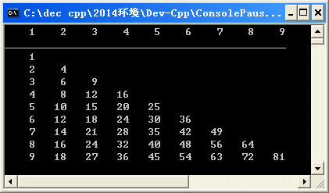
#include <iostream>
#include <iomanip>
using namespace std;
int main()
{ int i,j;
for(i=1;i<=9;i++)
cout<<setw(5)<<i;
cout<<endl;
for(i=1;i<=9;i++)
cout<<"_____";
cout<<endl;
for(i=1;i<=9;i++)
{
for(j=1;j<=i;j++)
cout<<setw(5)<<i*j;
cout<<endl;
}
}

Slide 49
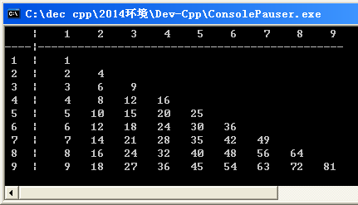
#include <iostream>
#include <iomanip>
using namespace std;
int main()
{ int i;
cout <<" |";
for(i=1; i<=9; i++)
cout <<setw(5) <<i;
cout <<"\n----|---------------------"
<<"-------------------------\n";
for( i=1; i<=9; i++)
{
cout <<setw(2) <<i<<" |";
for(int j=1; j<=i; j++)
cout <<setw(5) <<i*j;
cout <<endl;
}
cout<<endl;
}
Notes:
该程序待检验

Slide 50
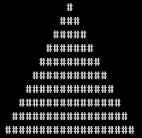
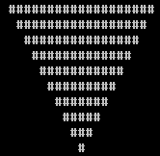
2、平面图形的打印
#include <iostream>
#include <cmath>
using namespace std;
int main()
{ int i,j,k;
for(i=1; i<=20; i++)
{
for(j=1; j<=abs(10-i); j++)
cout <<" ";
for(k=1; k<=20-2*j+1; k++)
cout <<"#";
cout <<endl;
}
return 0;
}

Slide 51
键盘输入任意数字，
输出图案
#include <iostream>
#include <cmath>
using namespace std;
int main()
{
int i,j,k,m;
cin>>m;
for(i=1; i<=2*m; i++)
{
for(j=1; j<=abs(m-i); j++)
cout <<" ";
for(k=1; k<=2*m-2*j+1; k++)
cout <<"#";
cout <<endl;
}
return 0;
}

Slide 52
4.9-1
#include <iostream.h>
#include <iomanip.h>
int main()
{
int row, column;
// print the columns
cout << setw(5) <<"*";
for(column=1; column<=9;column++)
{
cout << setw(5) << column;
}
// print the rows
cout<<endl;
for(row=1;row<=9;row++)
{
cout<<setw(5)<<row;
for(column=1;column<=9;column++)
{
cout<<setw(5)<<row*column;
}
cout<<endl;
}
cout << endl;
return 0;
}

Slide 53
4.9-2
#include <iostream.h>
#include <iomanip.h>
int main()
{
int row, column;
// print the columns
cout << setw(5) <<"*";
for(column=1; column<=9;column++)
{
cout << setw(5) << column;
}
// print the rows
cout<<endl;
for(row=1;row<=9;row++)
{
cout<<setw(5)<<row;
for(column=1;column<=row;column++)
{
cout<<setw(5)<<row*column;
}
cout<<endl;
}
cout << endl;
return 0;
}

Slide 54
4.9-3
#include <iostream.h>
#include <iomanip.h>
int main()
{
int row, column;
// print the columns
cout << setw(5) <<"*";
for(column=1; column<=9;column++)
{
cout << setw(5) << column;
}
// print the line
cout<<endl;
for(int i=0;i<=9;i++)
{
cout <<"-----";
}
// print the rows
cout<<endl;
for(row=1;row<=9;row++)
{
cout<<setw(5)<<row;
for(column=1;column<=9;column++)
{
if(column<row)
cout<<setw(5)<<' ';
else
cout<<setw(5)<<row*column;
}
cout<<endl;
}
cout << endl;
return 0;
}

